Slide 1
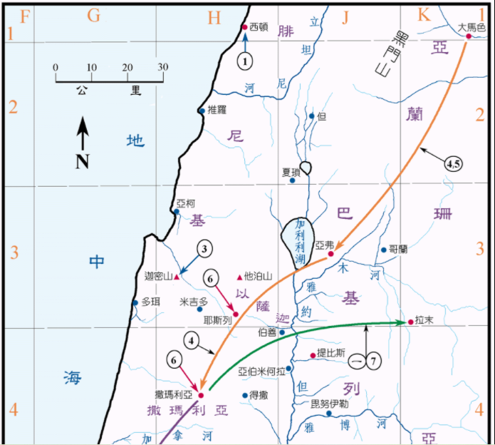
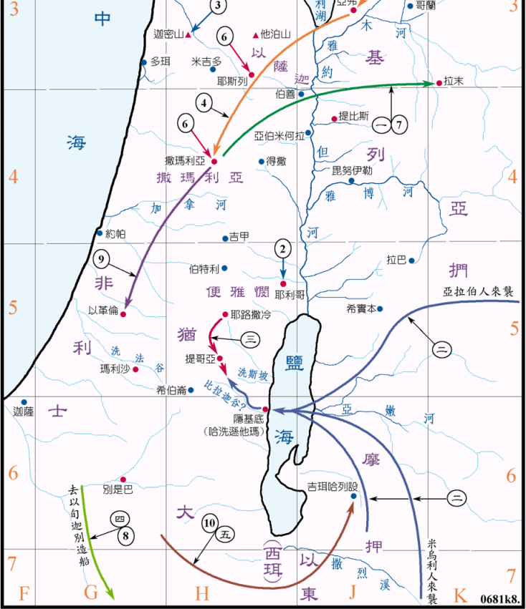

Slide 2
列王記上 第七課 南北結盟
約沙法王及亞哈王( 22：1－53）
約沙法和亞哈出征 亞蘭
結親-結盟的背景 ： 約沙法大有尊榮資財、就與亞哈結親（代下18：1） 過了幾年、他下到撒瑪利亞去見亞哈。亞哈為他和跟從他的人、宰了許多牛羊、勸他與自己同去攻取基列的拉末。（代下18：2）
真先知與假先知：1比400
區別：A.照神命令傳話 B.謊言的靈 C.應驗與否 D 應和奉承 E 依靠人
先知米該雅： 耶和華的先知 勇敢不畏強權；持守不隨潮流；忠心傳達神的話不說奉承人的話。
務要傳道。無論得時不得時，總要專心，並用百般的忍耐，各樣的教訓，責備人，警戒人，勸勉人。 3因為時候要到，人必厭煩純正的道理。耳朵發癢，就隨從自己的情慾，增添好些師傅。 4並且掩耳不聽真道，偏向荒渺的言語。 5你卻要凡事謹慎，忍受苦難，作傳道的工夫，盡你的職分。（ 提摩太后書4：2-5）

Slide 3
預言應驗－亞哈陣亡（22：29－40）
亞哈的預備：喬裝出征， 安排戰局
車兵長看見約沙法便說、這必是以色列王、就轉過去與他爭戰。約沙法一呼喊、耶和華就幫助他． 神又感動他們離開 （代下18：31）
陣亡：隨便開弓，恰巧射中
以利亞的預言部分應驗（21：19）：狗在撒馬利亞舔他的血
無名先知的宣告（20：42）
總結亞哈的一生----
亞哈“自己出賣自己”，因為他不是無知、不是無能（因為有神的先知幫助他）、不是沒有選擇。他是刻意拒絕神給他的幫助、轉而去聽從魔鬼的話。耶洗別是魔鬼的象徵，因為“聳動”這個字也經常用在魔鬼的身上。魔鬼經常“聳動”人行神眼中看為惡的事。

Slide 4
猶大王約沙法王（22：41－50）
約沙法行善道，不偏離耶和華，沒廢邱壇和離神甚遠的以色列王和好。
約沙法和亞哈結親的後果：列王紀下8：17-18
17約蘭登基的時候年三十二歲，在耶路撒冷作王八年。 18他行以色列諸王所行的，與亞哈家一樣。因為他娶了亞哈的女兒為妻，行耶和華眼中看為惡的事。
約沙法和亞哈軍事聯盟的結果： 歷代誌下19：1－3
1猶大王約沙法平平安安地回耶路撒冷，到宮裡去了。 2先見哈拿尼的兒子耶戶出來迎接約沙法王，對他說，你豈當幫助惡人，愛那恨惡耶和華的人呢？因此耶和華的忿怒臨到你。 3然而你還有善行，因你從國中除掉木偶，立定心意尋求神。
經濟上跟亞哈謝合作：不蒙神的喜悅，因為亞哈謝是一個作惡的人。歷代誌下20：35－37
35此後，猶大王約沙法與以色列王亞哈謝交好。亞哈謝行惡太甚。 36二王合夥造船要往他施去，遂在以旬迦別造船。 37那時瑪利沙人，多大瓦的兒子以利以謝向約沙法預言說，因你與亞哈謝交好，耶和華必破壞你所造的。後來那船果然破壞，不能往他施去了。

Slide 5
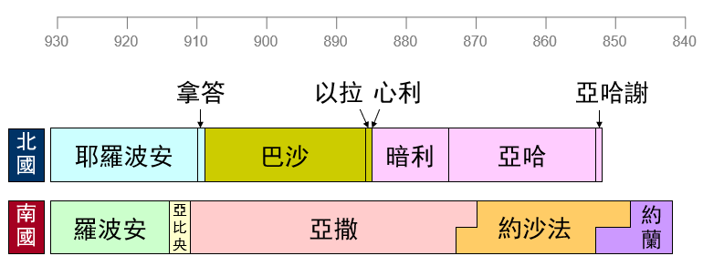
約沙法和亞哈謝（22：51－53）
約沙法王不和亞哈謝王共事（22：49）。
亞哈謝王行惡道（22：51－53）

Slide 6
先知以利亞事蹟（1：1－2：12）
預告亞哈兒子亞哈謝王必死（1：1－8）。作先知代神宣告人的前途。亞哈謝不求問真神，而求問偶像，當然是必死，從屬靈意義上來說，他的靈已與神隔絕了－－即“死”了。
警告不敬真神的人（1：9－18）。如何警告？從天降火燒滅，以示警告。警告什麼人？警告當時代的人。為什麼警告？因為不敬真神，不敬神僕人就是不敬神。警告結果？國王的兵丁俯伏在先知面前，也就是對神的敬服（1：13－14）。
正告以利沙所求甚難（2：1－12）。必須專注（儆醒），方能得著。
以利亞被提升天，正預表信徒有盼望不經過死亡，而直接被提升天。
以利沙所求（2：9），心志甚大。正表明作神工作，實應有進取的心志，因主也曾說過“在後的將要在前，在前的將要在後了”（太20：16）。
以利沙為什麼得著所求？這正是以利沙緊跟師傅走神指定的路，而且專心注視師傅，必然會得著所求。其餘那些以利亞的門徒，明知師傅將去，但既不緊跟，也沒專注，更沒所求，所以無所得著。我們也當緊跟和專注我們的主耶穌。
以利亞工作正是神僕的工作，如上面 (a)－(c)所示，是代神預告，對人警告，對同工正告。

Slide 7
以利沙事蹟
（ 1）以利沙分水過河（2：12－18）。以利亞被提，以利沙拾起以利亞的外衣，表明他接替以利亞工作，而且他的感動加倍於他師傅。分水過河（2：12－14），就表明他替代了以利亞（參考2：8）；他不要打發人找師傅（2：15－18），就表明他清楚神旨。
（ 2）醫治耶利哥惡水（2：19－22）。鹽防腐去菌之意，表示潔淨水源。此水之所以死人和使土產不熟而落是因為“不潔”。醫治不潔須用潔淨器皿（新瓶－－沒有用過的瓶）。屬靈意義：不潔的生活須潔淨，而使生活潔淨須有“新生命”（新瓶表明的新器皿，有新生之意）。
（ 3）懲治伯特利惡少（2：23－25）。在希伯來人中，四十歲以下稱“童子”。童子不僅是侮辱以利沙，而是不信神，因他們說“禿頭的上去罷”，意思你也上天去罷，表明了對以利亞升天的不信任。
以利沙對他們咒詛正是對褻瀆神者的懲治。 “熊撕裂”他中間四十二人，原意是傷害，不是撕裂至死。

Slide 8
（ 4）引導三王挖溝，制服惡敵（3：1－27）。谷中有水，不是因風下雨（3：16－17）。這是神的祝福，但要人預先挖溝－－即信心的準備。
谷中有水，才能勝敵（ 3：24）；靈裡有了力量，才能打勝仗。
頑敵難勝，不能一次除盡（ 3：26－27）。以色列人遭遇“耶和華”的大怒，原文中無“耶和華”三個字，或許應作遭人痛恨的解釋，因摩押王殺了自己的長子，激起本國人民的憤怒。

Slide 9
觀察與分析
昔日神幫助亞哈打敗亞蘭，並吩咐他徹底消滅亞蘭，可是亞哈寧可信亞蘭也不肯聽從神，結果放了亞蘭王，終於引致後來自己死於與亞蘭兵的手下。 即便有三位先知宣告提醒他，亞哈還是不理會神的命令。同樣，亞哈謝聽到了以利亞的宣告後，兩次差人企圖責難以利亞。他們的通病都是執迷不悟，死不悔改

Slide 10
觀察與分析
猶大王約沙法是個好王，在位期間能夠隨從父親的榜樣，不拜偶像，廢去部份邱壇、並除去所有男廟妓，但是他卻很不明智地與亞哈結盟，一同去攻打亞蘭，結果幾乎喪命。這給我們一個很大的提醒，就是：小心選擇所結交的朋友。好的朋友能幫助我們生命有成長，但壞的朋友卻會將我們拉進敗壞危險的處境裡。

Slide 11
重 點 與 應 用
以利沙三次堅隨以利亞，表現出他的追求，是絕不鬆懈的，是我們追求屬靈知識的榜樣。今天，我們為要得屬靈的祝福，是否願意竭力追求呢？在你日常生活中，有什麼事情攔阻了你對神的追求呢？

Slide 12
重點與應用
以利沙的要求，是要神的靈加倍的感動。申21:17，“加倍”是指要繼承產業的長子，可得雙份遺產的意思。也就是說，以利沙繼承以利亞的職位，好像是兒子承繼父親的產業、承繼父親所留下的工作和使命。以利沙看到自己的不配，看到以利亞留下的艱鉅工作，就不敢隨隨便便，得過且過，徒有虛名而沒有屬靈的實質，他知道自己要成為神的僕人，正如長子是屬於神的一樣，就要懷著戰兢，專一盡力服事神。所以他要追求最好的裝備，這才配得呼召他的神。今天我們被神選上成為祂的兒女，甚至被選上分別為聖事奉祂，也應該將最好的擺上，要讓神盡用我們所有的一切，叫祂的名得到榮耀。

Slide 13
小組討論
以利沙盼望接續以利亞的工作，你是否有同樣的「歷史感」和「使命感」？
以利沙身為耶和華的先知也被人戲笑，今天跟隨主的人很多時候也會被人嘲諷，你怎樣應付譏諷你的人、維護你的信仰？

